Slide 1
T3 VAKFI BURSİYER YAPAY ZEKÂ CREATHONU 2026
PROJE SUNUMU
SUNUM İÇERİĞİ
01
Problem ve İhtiyaç
06
Prototip / Ürün
02
Çözüm
07
İş Modeli
Takım Adı: Piri
Başvuru ID: #5393078
Seçtiğimiz Problem: TEKNOFEST Yapay Zeka Destekli SSS ve Chatbot Asistanı
03
Hedef Kullanıcı
08
Rakipler
04
Çalışma Yapısı
09
Ekip
05
Yapay Zekâ
10
Sonraki Adımlar
11
Kapanış
01

Slide 2
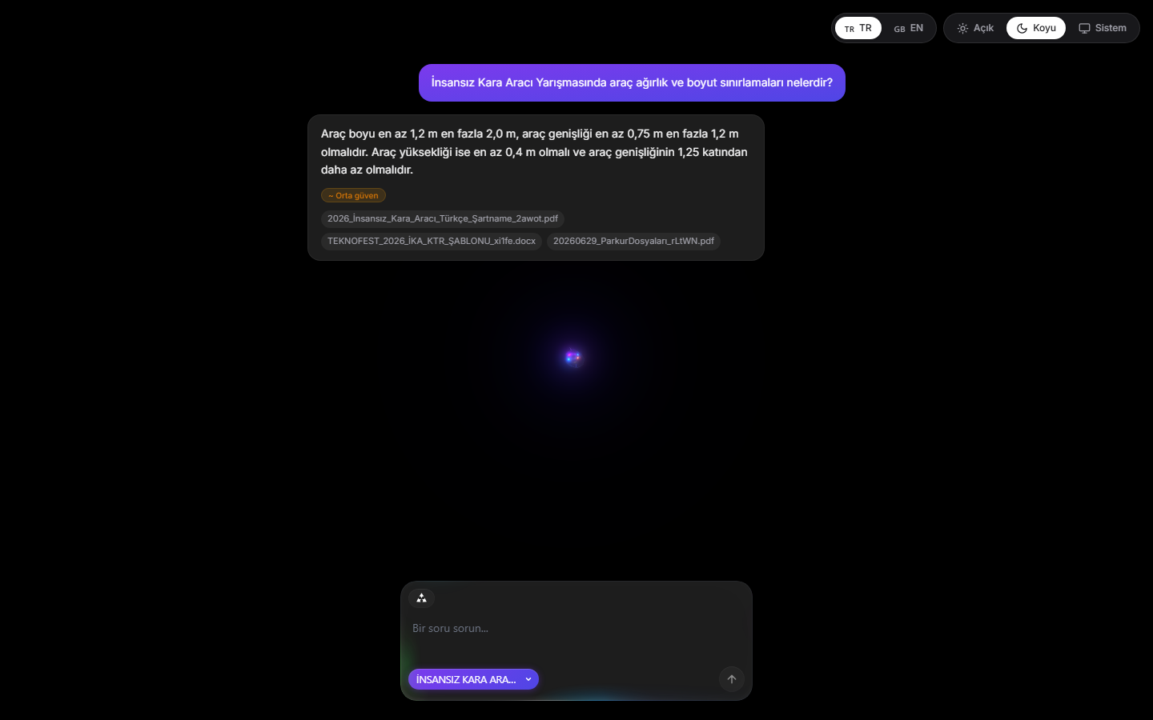
01 / Problem - İhtiyaç
PROBLEMİN TANIMI
GÖRSEL / DİYAGRAM / EKRAN GÖRÜNTÜSÜ
TEKNOFEST yarışmalarına katılan yarışmacılar, her yarışma için ayrı
yayımlanan teknik şartname, kılavuz ve SSS belgeleri arasında doğru
bilgiyi bulmakta zorlanmaktadır. Projenin tasarım ilkesi de (kaynaklarda net karşılık yoksa soruyu destek ekibine yönlendirir) bu ihtiyacı doğrudan yansıtır.
.
Bu alana anlatımı destekleyen görselinizi yerleştirin.
KİMİN İÇİN / ÖLÇEK
Birincil kullanıcı: TEKNOFEST yarışmalarına katılan yarışmacılar/takımlar.
Sistem gerçek bir veri kümesiyle test edildi: 57 gerçek TEKNOFEST
Yarışması dahilinde 200’den fazla gerçek şartname/kılavuz belgesi.
MEVCUT DURUM
Kanıt yetersiz kaldığında sistem kullanıcıyı "ilgili yarışmanın
koordinatörlüğüne veya TEKNOFEST resmi destek kanalına" yönlendirir,
yani koordinatörle/destek kanalıyla doğrudan iletişim anlamına gelir.
02

Slide 3
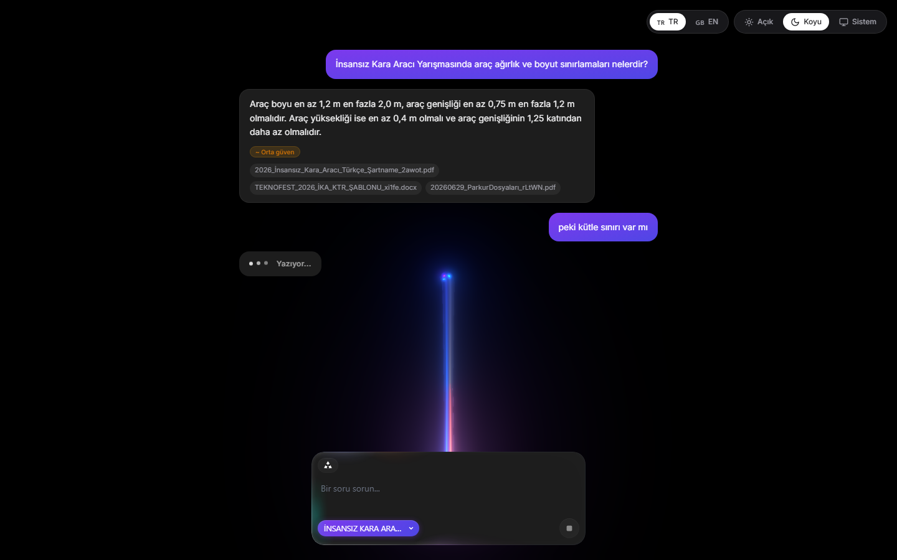
02 / Çözüm
ÇÖZÜMÜN ÖZETİ
GÖRSEL / DİYAGRAM / EKRAN GÖRÜNTÜSÜ
Piri, TEKNOFEST yarışma belgelerini indeksleyip yarışmacıların doğal
dilde sorduğu sorulara, yalnızca bu belgelere dayanarak yanıt veren bir
RAG tabanlı sohbet asistanıdır.
Bu alana anlatımı destekleyen görselinizi yerleştirin.
TEMEL ÖZELLİKLER
- Hibrit arama: vektör (anlamsal) + BM25 (kelime bazlı) arama, RRF ile birleştirilir
- Yarışma-özel / genel (SSS) bağlam ayrımı, otomatik yarışma tespiti
- Yalnızca kaynak pasajlara dayalı yanıt üretimi (kanıt yoksa yönlendirme)
- Kaynak gösterimi + güven seviyesi rozeti
- Belge sürüm takibi (eski sürüm pasife alınır, silinmez)
- Sohbet geçmişi bağlamı (takip sorularını anlama)
SOMUT FAYDA
Yarışmacının kendi sorusuna anında, kaynağı gösterilmiş bir yanıt
bulması; gereksiz yere mail/sosyal medya yoluyla insana yönlenen soru sayısının azaltılması hedeflenmektedir.
03

Slide 4
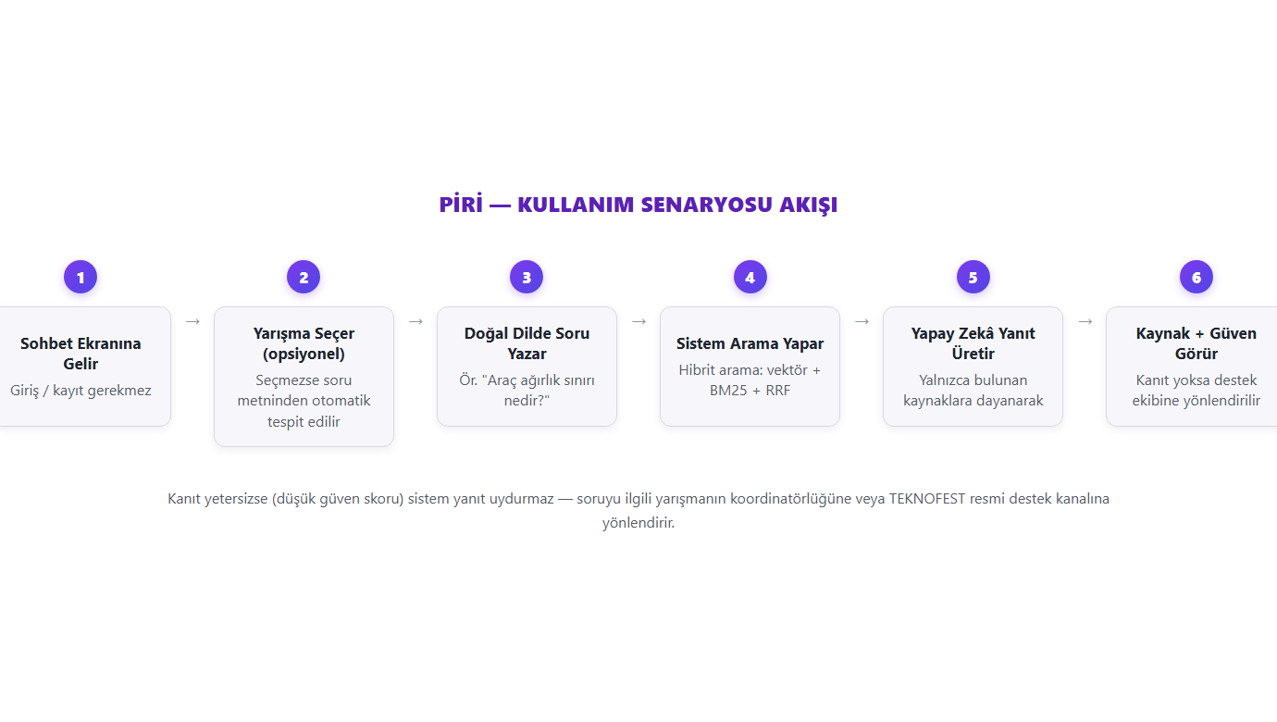
03 / Hedef Kullanıcı - Kullanım Senaryosu
BİRİNCİL HEDEF KULLANICI
GÖRSEL / DİYAGRAM / EKRAN GÖRÜNTÜSÜ
TEKNOFEST yarışmalarına katılan yarışmacılar (bireysel/takım). İkincil kullanıcı: kaynak havuzunu ve soru-cevap sürecini yöneten destek/içerik ekibi (yönetim paneli kullanıcıları).
Bu alana anlatımı destekleyen görselinizi yerleştirin.
KULLANIM SENARYOSU
1. Yarışmacı, giriş/kayıt gerekmeden sohbet ekranına gelir.
2. İsteğe bağlı bir yarışma seçer (ya da soru metninde adı geçiyorsa sistem otomatik tespit eder).
3. Doğal dilde soru yazar.
4. Sistem hibrit arama ile ilgili belge parçalarını bulur.
5. AI, yalnızca bulunan parçalara dayanarak yanıt üretir; kanıt yetersizse destek ekibine yönlendirir.
6. Kullanıcı yanıtı, kaynağı ve güven seviyesini görür.
ETKİLEŞİM
Tek bir sohbet arayüzü üzerinden gerçek zamanlı soru-cevap. Ayrı bir
yönetim paneli, insan destek ekibinin yanıtsız soruları görüp
yanıtlamasını ve bu yanıtların SSS havuzuna eklenmesini sağlar.
04

Slide 5
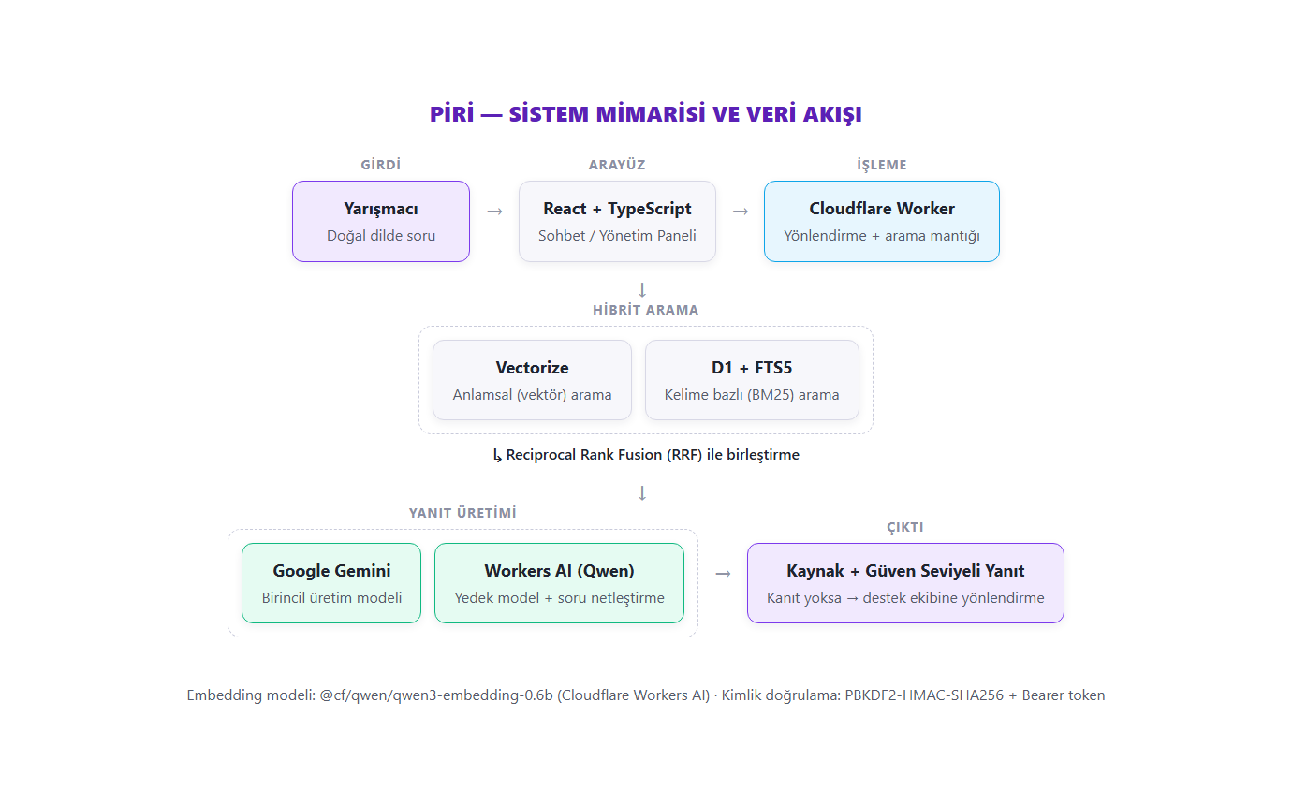
04 / Çözümün Çalışma Yapısı
Sistemin nasıl çalıştığını sade bir mimari ve akış üzerinden gösterin.
TEMEL MİMARİ / AKIŞ
1 → Frontend (React + TypeScript)
2 → Backend (Cloudflare Workers, TypeScript, sunucusuz)
3 → Veritabanı (Cloudflare D1) + Vektör arama (Cloudflare Vectorize) + Dosya depolama (Cloudflare KV)
4 → Yapay zekâ (Cloudflare Workers AI + Google Gemini API).
GİRDİ → İŞLEME → ÇIKTI
→ Girdi - Kullanıcı sorusu
→ İşleme - Soru netleştirme (sohbet geçmişi varsa)
→ İşleme - hibrit arama (vektör + BM25 + RRF füzyonu)
→ İşleme - yapay zekâ ile yapılandırılmış yanıt üretimi
→ Çıktı - Kaynak gösterimli, güven seviyeli yanıt.
TEKNOLOJİ BİLEŞENLERİ
React, TypeScript, Vite
· Cloudflare Workers
· Cloudflare D1 (SQL)
· Cloudflare Vectorize
· Cloudflare KV
· PBKDF2-HMAC-SHA256 + Bearer token kimlik doğrulama
· `qwen3-embedding-0.6b` (embedding)
· Google Gemini (birincil üretim)
· `qwen3-30b-a3b-fp8` (yedek üretim)
05

Slide 6
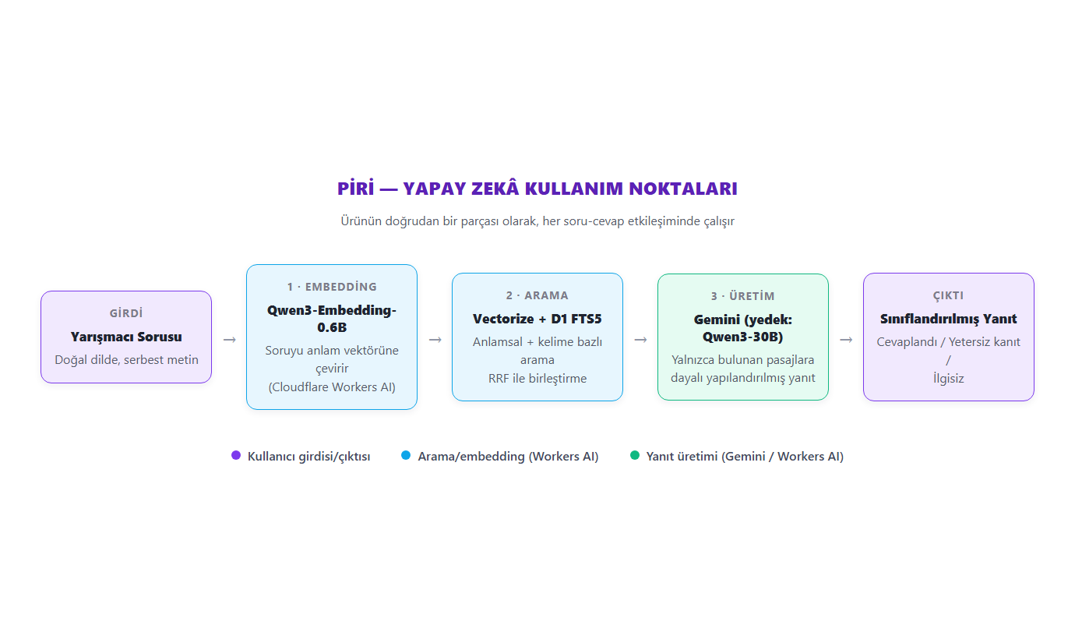
05 / Yapay Zekâ Kullanımı
MODEL / YÖNTEM
NEREDEN DEVREYE GİRİYOR?
NEDEN YAPAY ZEKÂ?
Model | Görevi | Kullanım
Claude Code | Proje aşamasında kodlama/bug tespiti | Geliştirme aracı
Qwen3-Embedding | Metni anlam vektörüne çevirme
Gemini & qwen3-30B(Yedek) | Metin üretimi | Kullanıcı sorularına cevap üretme
Ürünün doğrudan bir parçası (her soru-cevapta canlı
çalışır) — ayrıca geliştirme sürecinde bir yapay zekâ kodlama asistanı
(Claude Code) da kullanılmıştır (bu, ürünün kendisi değil, geliştirme aracıdır).
Projenin tasarım ilkesi (doğal dilde soru-cevap, çok sayıda belge
içinde hızlı/doğru bilgi bulma, yanıt uydurmama) yapay zekâ/RAG
yaklaşımını gerektirir.
→
→
GÖRSEL / DİYAGRAM / EKRAN GÖRÜNTÜSÜ
Bu alana anlatımı destekleyen görselinizi yerleştirin.
06

Slide 7
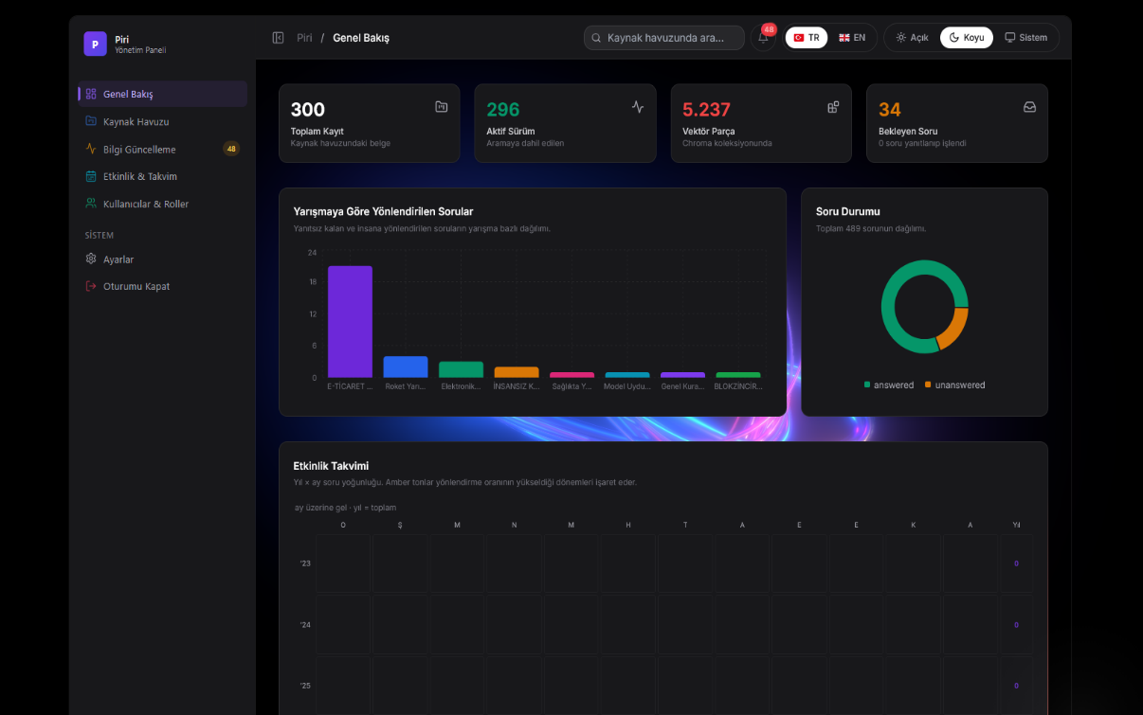
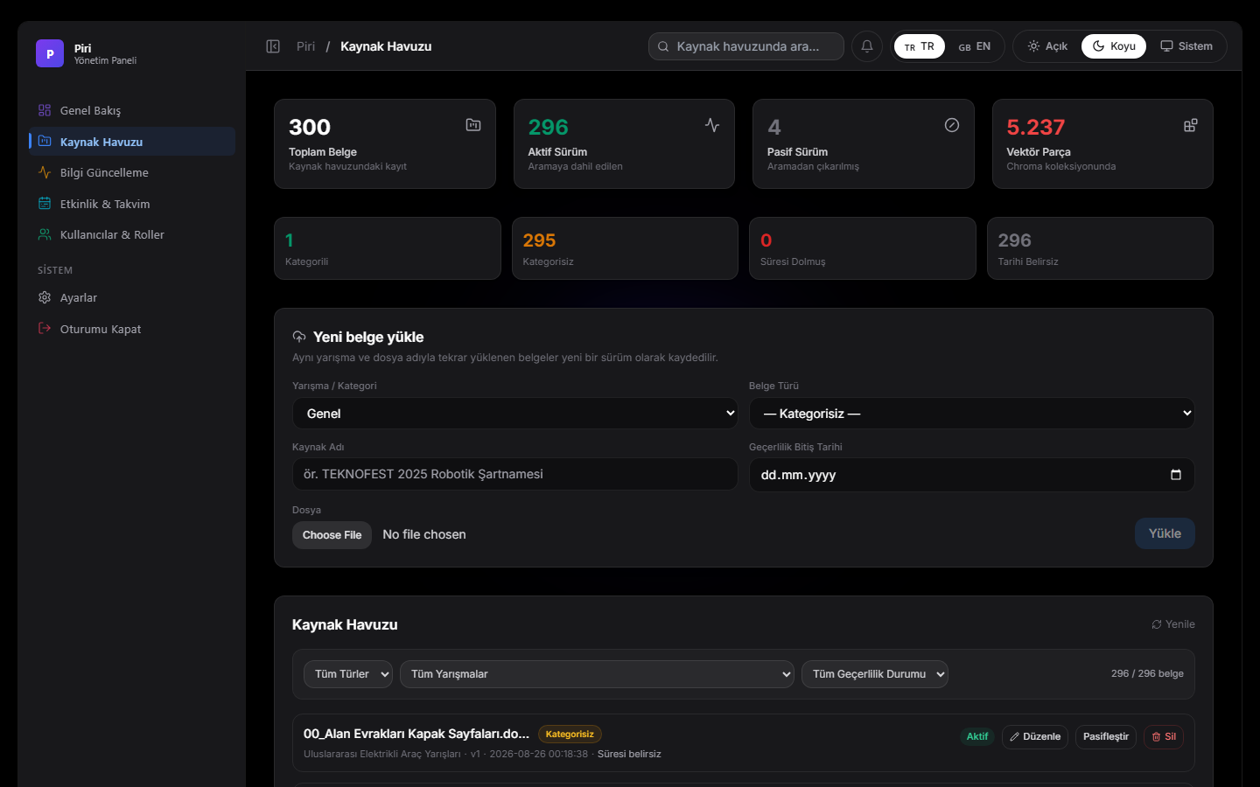
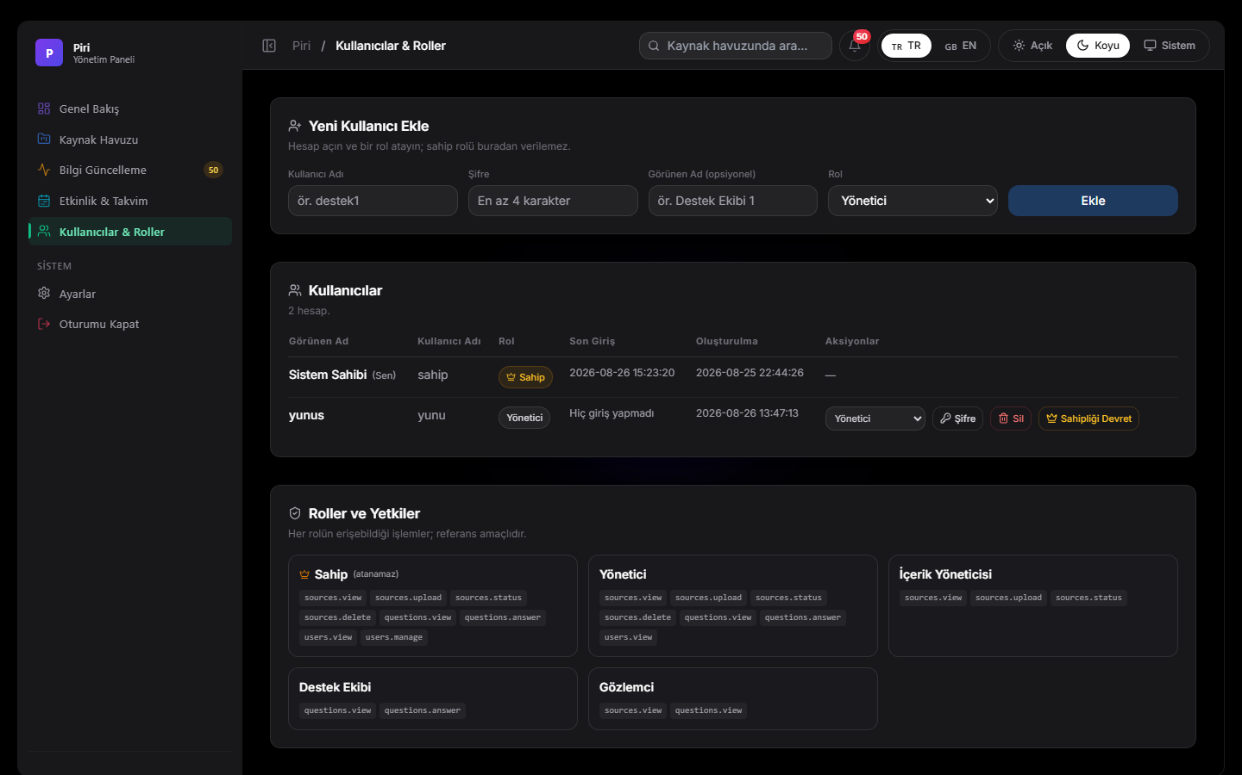
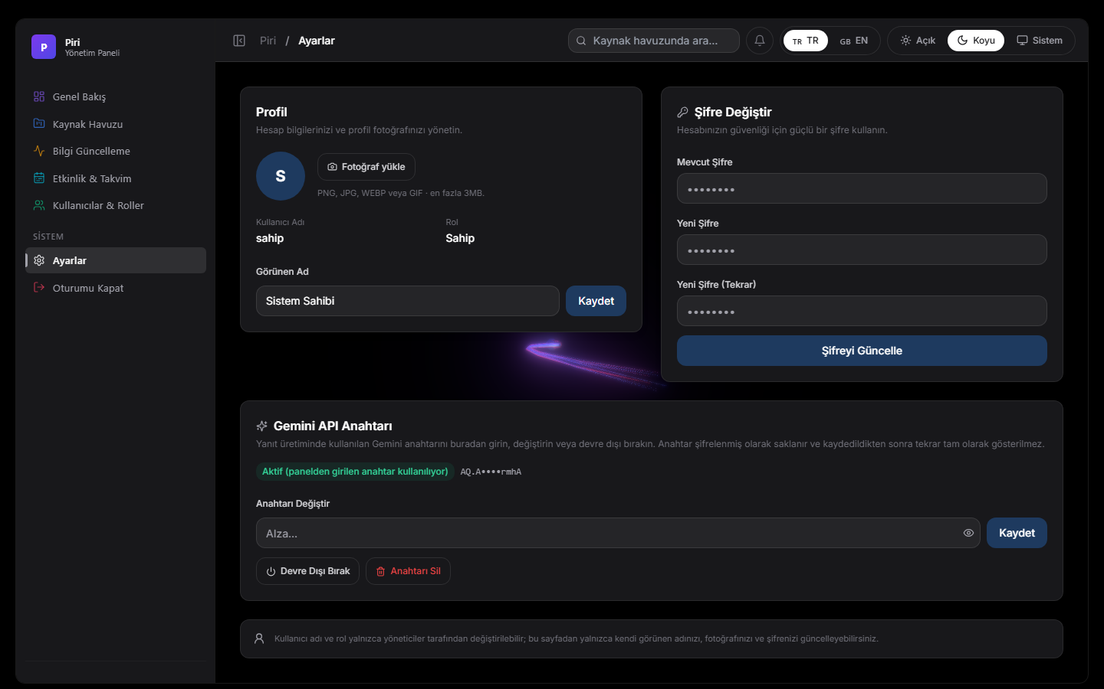
06 / Mevcut Prototip / Ürün Durumu
GÖRSEL / DİYAGRAM / EKRAN GÖRÜNTÜSÜ
ÇALIŞAN KISIM
Bu alana anlatımı destekleyen görselinizi yerleştirin.
Sistem bir prototip değil, «gerçekten deploy edilmiş ve çalışan» bir üründür: yarışmacı sohbet ekranı, yönetim, belge yükleme/versiyonlama, hibrit arama ve yapay zekâ ile
yanıt üretimi uçtan uca çalışır durumda.
GÖSTERİM
- Genel Bakış: Sık tekrarlanan konular *1
- Kaynak Havuzu: 300 belge, gerçek istatistikler *2-3
- Kullanıcılar&Roller ve Ayarlar: Gerçek yönetim paneli *4
TAMAMLANMA SEVİYESİ
Ana ürün (soru-cevap, belge yönetimi, kullanıcı yönetimi) canlıda
çalışıyor. AI destek hizmeti iyileştirme ve yeni bir özellik seti (beğen/beğenme geri bildirimi, genişletilmiş analitik, güncellenmiş rol modeli) kodlanmış ve test edilmiş durumda, ayrı bir geliştirme dalında canlıya alınmayı
bekliyor.
07

Slide 8
07 / İş Modeli
Değer önerisini, gelir modelini ve iş modelinin öne çıkan noktalarını özetleyin.
DEĞER ÖNERİSİ
GÖRSEL / DİYAGRAM / EKRAN GÖRÜNTÜSÜ
Yarışmacılara 7/24 anında, kaynağı açıkça gösterilen ve sadece şartnamelere dayalı güvenilir yanıtlar sunarak uydurma (halüsinasyon) riskini ortadan kaldıran; aynı zamanda binlerce tekrarlayan soruyu otomatik karşılayarak destek ekibinin iş yükünü ciddi oranda azaltan bir yapay zeka asistanıdır.
Bu alana anlatımı destekleyen görselinizi yerleştirin.
GELİR MODELİ
Doğrudan bir gelir modeli hedeflenmemektedir; temel amaç operasyonel verimlilik ve insan-saati tasarrufudur. Potansiyel gelir modelleri: Benzer etkinlikler için lisanslı SaaS çözümü ve kurumsal sponsorluk entegrasyonu.
CANVAS ÖZETİ
Güvenilir Altyapı: Gemini API ve çok dilli embedding ile uydurma (halüsinasyon) engellenir, sadece doğrulanmış referanslı yanıtlar sunulur.
Sürekli Öğrenme: Kanıt yetersizliğinde insana yönlendirme yapılır, admin onaylı şeffaf bilgi tabanı genişlemesi sağlanır.
08

Slide 9
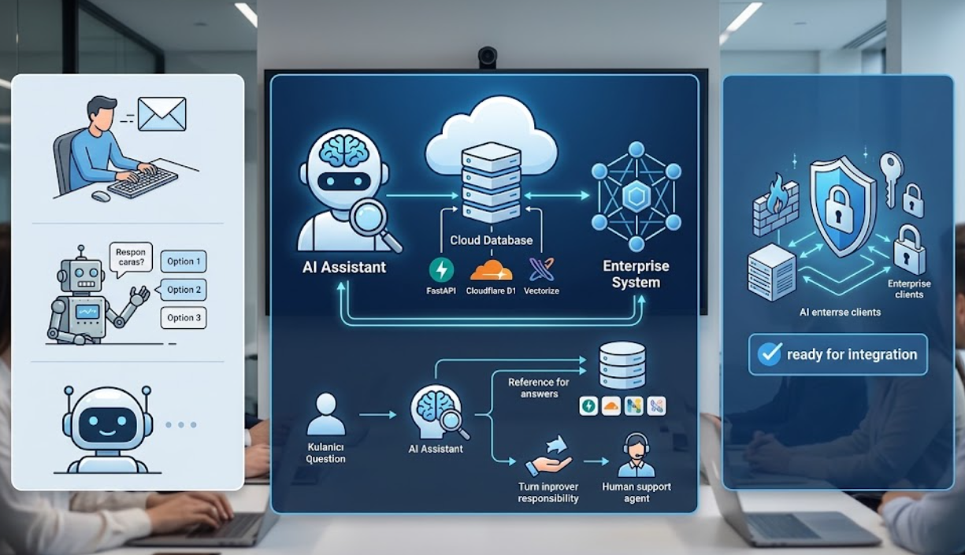
08 / Rakipler - Alternatif Çözümler
Alternatifleri ve çözümünüzün rekabet avantajını somut biçimde ortaya koyun.
ALTERNATİFLER
GÖRSEL / DİYAGRAM / EKRAN GÖRÜNTÜSÜ
Mevcut Alternatif 1: İnsan destekli ekiplerin manuel olarak e-postalara dönmesi.
Mevcut Alternatif 2: Eski nesil, kural tabanlı botlar sadece ezberletilen kalıplara cevap veren yapı.
Mevcut Alternatif 3: ChatGPT gibi kurum kaynaklarına erişimi olmayan standart üretken yapay zekalar.
Bu alana anlatımı destekleyen görselinizi yerleştirin.
FARKIMIZ
Sisteminizi manuel, ezber kalıplarında sıkışmış ve standart yapay zekalardan ayıran temel fark; doğrulanmış kaynak havuzuna dayalı RAG mimarisi kullanmasıdır. Modeliniz, soruyu doğal dilde anlar, sadece yüklenen güncel şartname/kılavuzlardan kaynak göstererek yanıt üretir ve yeterli kanıt yoksa uydurmak yerine destek ekibine (insana) yönlendirir.
REKABET AVANTAJI
FastAPI, Cloudflare ilişkisel veritabanı ve vektör veritabanı gibi modern ve hızlı teknolojilerle kurduğumuz altyapı sayesinde; geliştirdiğimiz RAG modeli kullanan tarafların sistemlerine kararlı ve güvenli bir şekilde çalışacaktır..
09

Slide 10
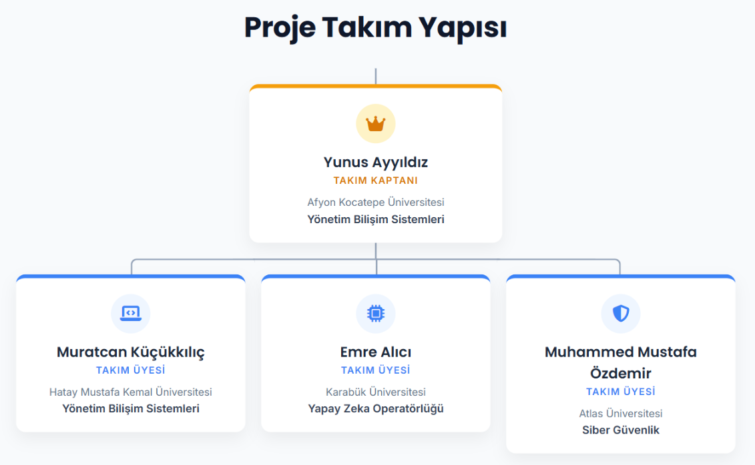
09 / Ekip
Takımın projeyi hayata geçirecek yetkinliklerini ve rol dağılımını gösterin.
TAKIM
GÖRSEL / DİYAGRAM / EKRAN GÖRÜNTÜSÜ
- Yunus AYYILDIZ (Takım Kaptanı)
- Murat Can KÜÇÜKKILIÇ (Takım Üyesi)
- Emre ALICI (Takım Üyesi)
- Muhammed Mustafa ÖZDEMİR (Takım Üyesi)
Bu alana anlatımı destekleyen görselinizi yerleştirin.
ROLLER / UZMANLIK
Yunus AYYILDIZ – AI & Full-Stack Implementation
Murat Can KÜÇÜKKILIÇ - Yazılım & Güvenlik mimarisi
Emre ALICI – Yapay Zeka Entegrasyonu & Deployment
Muhammed Mustafa ÖZDEMİR
NOT
Kişisel iletişim bilgisi paylaşmayınız.
10

Slide 11
10 / Sonraki Adımlar
Kısa vadeli geliştirme, ürünleştirme ve ihtiyaç duyulan desteği netleştirin.
KISA VADE
GÖRSEL / DİYAGRAM / EKRAN GÖRÜNTÜSÜ
Geliştirilmekte olan özelliklerin (beğen/beğenme, genişletilmiş
analitik, güncellenmiş rol modeli) ekip incelemesinden sonra canlı
ürüne alınması; canlı ortamdaki yönetici hesabı şifresinin gerçek bir
değerle güncellenmesi.
Bu alana anlatımı destekleyen görselinizi yerleştirin.
ÜRÜNLEŞTİRME / BÜYÜME
(Ürünleştirme / B2B): Bu sistemi ilk olarak TEKNOFEST'te başarıyla uygulayıp, sonrasında benzer yoğun başvuru alan kurumlara, üniversitelere veya diğer yarışma organizasyonlarına (B2B - Kurumdan kuruma) lisanslayarak/satarak gelir elde etmeyi hedefliyoruz.
GEREKEN KAYNAK / DESTEK
Mentör, ofis, sunucu
11

Slide 12
11 / Kapanış
Dinlediğiniz için teşekkürler..
12

